Slide 1

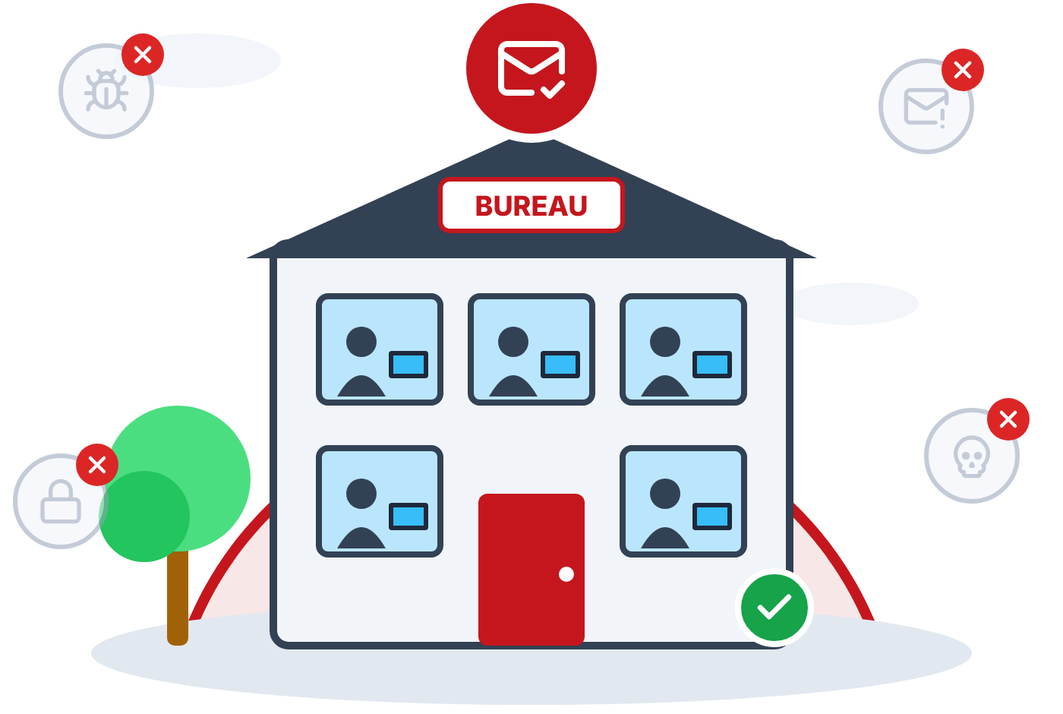

Antispam & double authentification
Une messagerie propre et des comptes protégés
L'installation minimum, expliquée simplement

Slide 2
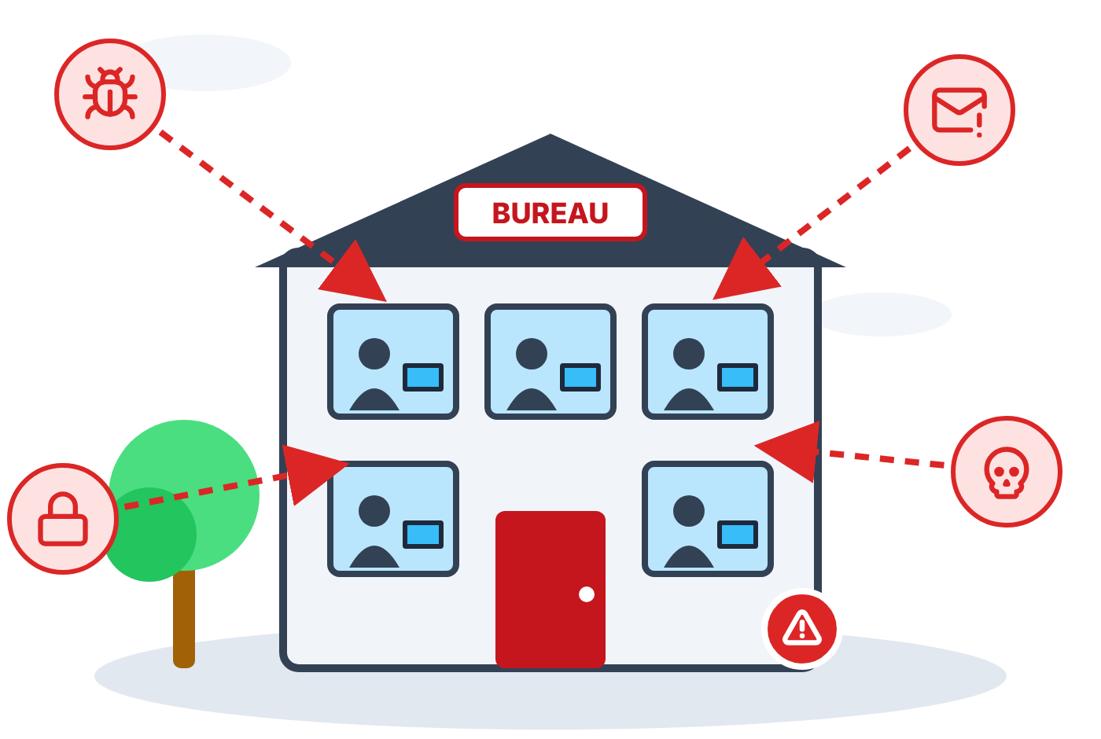



La plupart des attaques commencent par un mail
Faux transporteur, fausse banque, faux fournisseur : un seul clic suffit pour qu'un pirate entre.
Liens vers de faux sites qui volent les mots de passe
Pièces jointes piégées
Fausses demandes de virement ou de changement de RIB
Sans protection adaptée
Absolute Micro — Antispam & double authentification
1 / 6

Slide 3
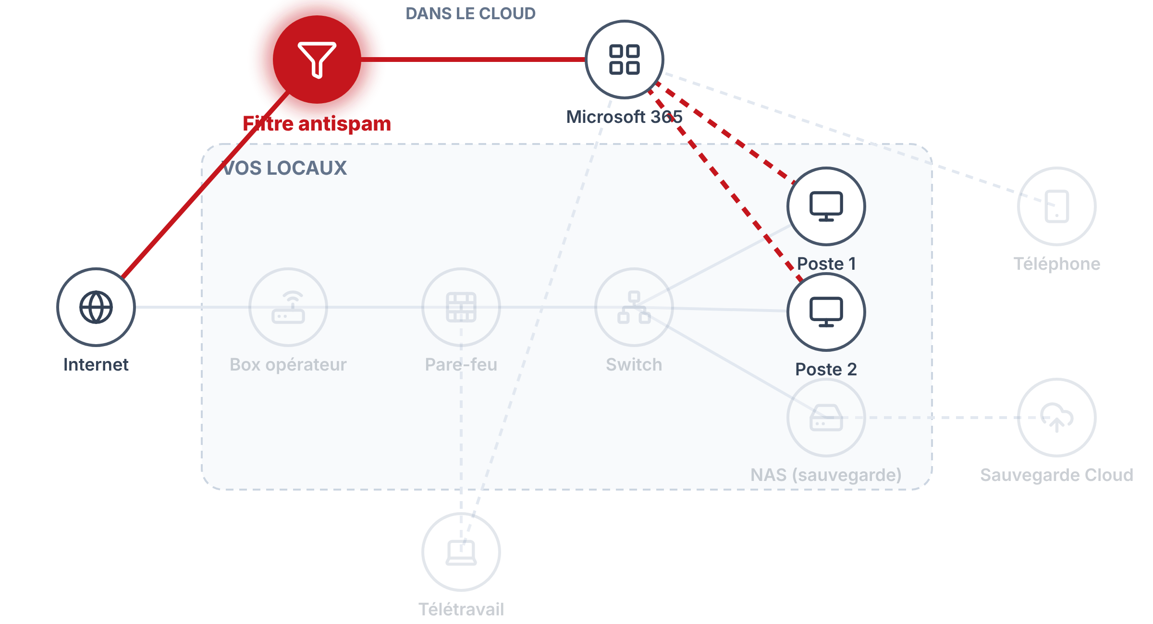
Où se place l'outil dans votre installation ?
Le filtre se place dans le Cloud, avant votre messagerie : les mails sont triés avant d'arriver.
Absolute Micro — Antispam & double authentification
2 / 6

Slide 4
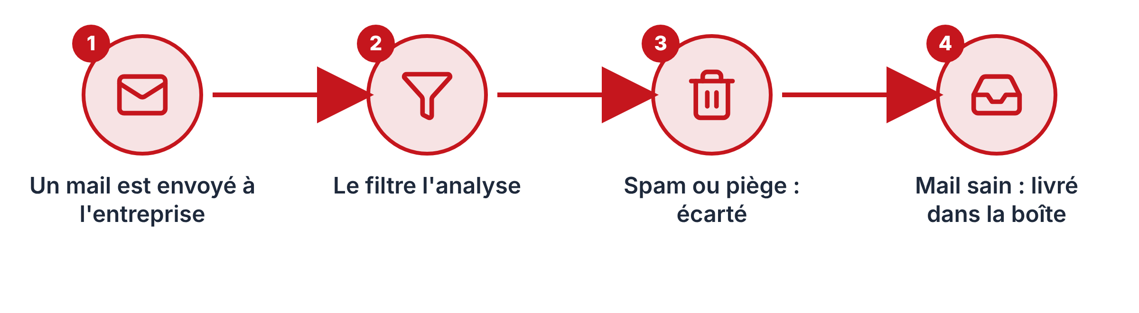
Comment ça marche
En complément, la double authentification demande une validation sur le téléphone : un mot de passe volé ne suffit plus.
Absolute Micro — Antispam & double authentification
3 / 6

Slide 5



L'installation minimum
Un filtre antispam par boîte mail
Branché sur la messagerie existante
Abonnement
Une application d'authentification
Gratuite, sur le téléphone de chaque utilisateur
Téléphone
Mise en service
Branchement du filtre et activation de la double authentification
Absolute Micro
Absolute Micro — Antispam & double authentification
4 / 6

Slide 6


Sans l'outil… avec l'outil
Sans
Avec
Boîtes encombrées de spams
Boîte propre, gain de temps chaque jour
Un clic peut suffire à se faire pirater
Liens et pièces jointes vérifiés
Compte volé = mails frauduleux envoyés en votre nom
Mot de passe volé inutilisable sans le téléphone
Absolute Micro — Antispam & double authentification
5 / 6

Slide 7


Ce qu'Absolute Micro fait pour vous
Branchement
Accompagnement
Suivi
Sans changer de messagerie
Activation avec chaque utilisateur
Récupération d'un mail bloqué à tort
Un seul interlocuteur : 01 34 87 74 43 — contact@absolutemicro.fr
Absolute Micro — Antispam & double authentification
6 / 6

